Slide 1
Pourquoi croire Jésus ?
« Sanctifiez dans vos cœurs Christ le Seigneur, étant toujours prêts à vous défendre, avec douceur et respect, devant quiconque vous demande raison de l'espérance qui est en vous. » 1 Pierre 3v15
Est-ce bien raisonnable ?
Notes:
Posons la question que tout le monde se pose aujourd’hui ! [lire]
C’est une bonne question, pour les chrétiens et les non-chrétiens.
Pierre a écrit ceci aux chrétiens. [lire]
La foi chrétienne n’est ni « un saut dans le noir » ni « un bouche-trou pour l’inconnu » ni « la démission de la raison ».
[lire] Oui, notre confiance en Jésus est la seule foi sur cette planète qui est raisonnable.

Slide 2
D’où vient cette confiance ?
« Ces choses ont été écrites afin que vous croyiez que Jésus est le Christ, le Fils de Dieu, et qu'en croyant vous ayez la vie en son nom. » Jean 20v31
L’avez-vous lu ?
Notes:
[lire] Vous avez droit de posez cette question
Comment peut-on être sûr de qqch ?
Par l’écoute de l’évidence en écrit, les plus hautes autorités judiciaires du monde arrivent à leurs verdicts, les scientifiques aussi formules des lois, et vous faites vos opinions.
C’est pour cela que la Bible a été écrite.[lire
Les écrivains à travers >1k ans témoignent avec des noms, des dates, des lieux… qui ont été à leur tour vérifiés depuis 2k ans ! [lire]

Slide 3
Comment croire Jésus ?
« La foi vient de ce qu'on entend, et ce qu'on entend vient de la parole de Christ. » Romains 10v17
L’avez-vous entendu ?
Notes:
Vous avez quelques doutes ? C’est normale; car Christ est mort sur une croix il y a 2k ans.
[lire] Mais, en plus de témoignages oculaires, nous avons les paroles de Jésus.
C’est la parole de Christ qui crée confiance.
[lire] Il y a tout un cheminement selon ce texte biblique. …Le mot « vient » est répété !
Suivons, avec Son disciple Jean, ce chemin de l’écoute si vous voulez. [lire]
Je voudrais vous amener à l’écoute du SJC.

Slide 4
Sur le chemin avec Jean…
Pourquoi croire Jésus ?
Jean 1à3 Grâce aux témoins
Jean 4à11 Grâce à sa parole
Jean 12à17 Grâce aux siens
Jean 18à21 Grâce à la croix
Quatre raisons de croire.
Notes:
Le livre de Jean utilise le verbe «croire» 101x
L’Evangile révèle le chemin de tous ceux arrivent à croire Jésus pour devenir chrétien.
Le 1er pas est d’entendre parler de LUI. [lire
Le 2e pas est de L’écouter soi-même. [lire]
Le 3e pas est d’observer l’effet de la foi en Jésus dans la vie des vrais chrétiens. [lire]
Le 4e pas est de se confier à LUI pour le pardon et la délivrance du mal en soi. [lire]
Prenez ces pas, mais ne traînez pas trop !

Slide 5
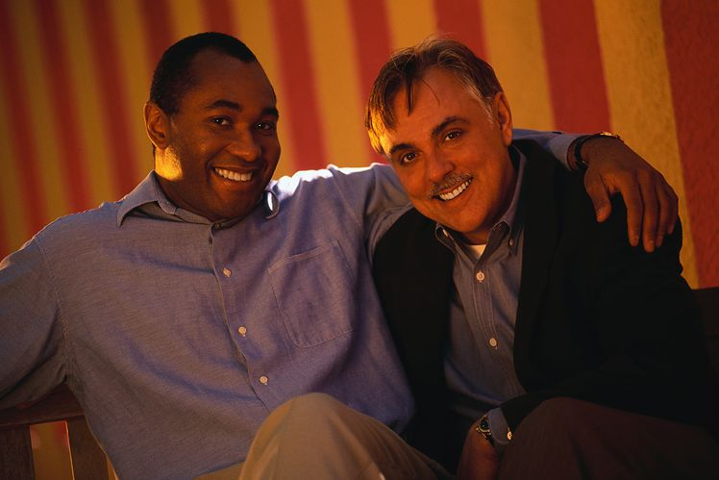
Le 1er pas est donc facile…
…grâce aux témoignages.
Notes:
1/3 du monde se dit chrétien, croyant le SJC.
C’est bien plus que l’Islam ou le Bouddhisme ou toute autre religion !
Il faut se poser la question pourquoi !!!
En plus, la foi en Jésus est un choix libre.
Il n’y a aucun état qui l’impose. [lire]
Depuis 2k ans 1/3 du monde ne s’est pas fait des illusions.
La minorité d’auto-proclamés intellectuels, athées, ne devrait pas être pris au sérieux !

Slide 6
On commence à croire Jésus.
« J'ai vu, et j'ai rendu témoignage qu'il est le Fils de Dieu. Le lendemain, Jean était encore là, avec deux de ses disciples ; et, ayant regardé Jésus qui passait, il dit : ‘Voilà l'Agneau de Dieu.’ »
Jean 1v34-36
Un témoignage est fort.
Notes:
Ce 1er pas, grâce aux témoignages, est clair dans l’Evangile selon Jean. [lire]
Il répète le mot « témoignage » 39 fois.
[lire] Jean a vu, entendu et touché Christ !
Si vous êtes chrétien, parlez de LUI.
Si vous n’êtes pas encore chrétien, faites attention à ce qu’on vous dit à SON sujet.
Le témoin ne donne pas d’argument, mais il constate, il donne un rapport.
On est obligé d’accepter ou rejeter ! [lire]

Slide 7
Ils ont eu confiance en Jésus.
Jn1v37 André et Philippe
grâce à Jean Baptiste
Jn1v41 Pierre
grâce à André
Jn1v45 Nathanaël
grâce à Philippe
Jn2v5 les serviteurs
grâce à Marie
Jn2v23 les disciples
grâce à un miracle
Jn3v2 Nicodème
grâce aux signes
Jn3v11 les croyants
grâce à ce qu’ils ont vu
Jn3v28 le peuple d’Israël
grâce à Jean Baptiste
C’est un premier pas.
Notes:
La Bible exige 2 ou 3 témoins pour établir la vérité, selon Dt17v6, 19v15, Mt18v16, Jn8v17, 2Co13v1, Hé10v28, et 1Tim5v19.
Jn1à3 offrent beaucoup plus ! [lire]
10 exemples en 3 petits chapitres font beaucoup de témoignage. [lire]
Avez-vous commencé à croire Jésus, grâce au témoignage de quelqu’un ? [lire]
Mais, le chemin de la confiance en Jésus ne s’arrête pas avec ‘Je Le crois grâce aux autres !’

Slide 8
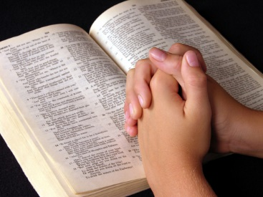
Pourquoi croire Jésus ?
…grâce à sa parole.
Notes:
Le livre de Jean se divise naturellement à ch4 où Jésus commence à parler publiquement.
Ce livre révèle la 2e raison de croire Jésus.
Plus vous écoutez quelqu’un, plus vous avez confiance dans cette personne, si ses paroles sont justes.
Jésus a fait des promesses qu’IL a toutes tenues… de garder Israël, un peuple à part.
Et IL a prédit l’avenir… entre autre chose, qu’IL bâtirait une église de toutes les nations.

Slide 9
La confiance grandit.
« Ils disaient à la femme : ‘Ce n'est plus à cause de ce que tu as dit que nous croyons ; car nous l'avons entendu nous-mêmes, et nous savons qu'il est vraiment le Sauveur du monde.’ »
Jean 4v42
Ecoutons sa Parole !
Notes:
La foi chrétienne n’est pas un effet de masse, mais un choix personnelle. [lire]
Ne restons pas avec une petite confiance en Jésus grâce aux témoignages des autres !
La femme samaritaine a amené beaucoup au Seigneur, grâce à son témoignage.
Mais, la suite de l’histoire révèle une raison encore plus solide de croire le SJC. [lire]
Ils avaient assez de confiance pour aller vers Jésus, mais encore plus maintenant !

Slide 10
Ils ont cru, grâce à sa parole.
Jn4v29 La Samaritaine
Jn4v41 Les Samaritains
Jn4v50 L’Officier du Roi
Jn4v53 Sa famille
Jn5v8 Le paralytique
Jn5v24 Moi ! Et toi ?
Jn5v25 Les morts
Jn5v46 Lecteurs bibliques
Jn6v21 Ses disciples
Jn6v63 Ceux qui se nourrissent de sa parole
ET CELA CONTINUE…
Jésus m’a convaincu !
Notes:
Le gros du livre de Jean est à ce sujet, parce que cette raison de croire est si importante.
Dans Jn4à11 je vois 7 facettes de la Parole de Dieu : pour attirer, guérir, nourrir, juger, exposer, ouvrir les yeux, conduire et même ressusciter les morts ! [lire]
Chaque fois, il est écrit qu’ils ont eu confiance en Jésus grâce à sa parole. [lire]
Ils pouvaient tous dire : Jésus m’a convaincu personnellement !

Slide 11
Sa Parole est comme une épée !
Jn6v68 Pierre
Jn7v40 La foule
Jn7v47 La police
Jn7V50à51 Nicodème
Jn8v30 Jérusalem
Jn9v7et38 L’aveugle
Jn10v4 Ses ‘brebis’
Jn16et27 Ses ‘brebis’
Jn11v26à27 Marthe
Jn11v43à44 Lazare
QUE DIRE DE PLUS ?
Soyons des fidèles porte-paroles.
Notes:
Eph6v17, Héb4v12, Ap1v16, 2v12, 19v15 & 21 nous disent tous que la Parole de Dieu est comme une épée qui touche le cœur.
Toutes les couches sociales, tous les niveaux intellectuels, homme et femme sont touchés par la Parole de Jésus. [lire]
Cela nous rappel, si on est chrétien, il faut transmettre la Parole de Dieu et pas la notre au monde. [lire]

Slide 12
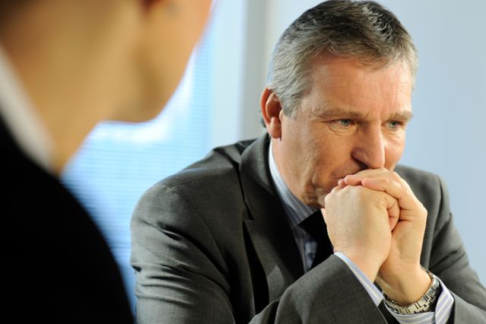
Pourquoi croire Jésus ?
…grâce à ceux qui Le suive !
Notes:
Une 3e raison de croire Jésus est grâce au résultats dans la vie de ses disciples.
Est-ce qu’on voit Jésus à l’œuvre dans la vie de ceux qui LE suivent ?
Le témoignage n’est pas seulement des mots, mais aussi des actes.
Il faut les deux.
Le livre de Jean a une autre division naturelle, quand Jésus se retire d’un ministère publique, dans les chapitres 12à17.

Slide 13
Voici un bel exemple !
« Une grande multitude de Juifs apprirent que Jésus était à Béthanie ; et ils y vinrent, non pas seulement à cause de lui, mais aussi pour voir Lazare, qu'il avait ressuscité des morts. Les principaux sacrificateurs délibérèrent de faire mourir aussi Lazare, parce que beaucoup de Juifs se retiraient d'eux à cause de lui, et croyaient en Jésus. » Jean 12v9à11
Une vie est parlante.
Notes:
Jn12à17 sont remplis d’histoires de la transformation de ceux qui ont reçu Jésus[lire
[lire] Ils avaient confiance en Jésus grâce à la nouvelle vie de Lazare !
La multitude avait certainement entendu le témoignage de Jean Baptiste et commençaient à avoir confiance en Jésus.
Ils ont certainement entendu les paroles de Jésus et grandi en confiance.
Mais, la vie de Lazare les a bouleversés[lire

Slide 14
Ils ont cru, grâce à ses disciples.
Jn12v3 La passion pour Christ
Jn12v9 La nouvelle vie
Jn12v13 La louange de Dieu
Jn13v35 L’amour les uns pour les autres
Jn14v1 et 27à28 La paix de Jésus
Jn15v5, 26à27 Le fruit de l’Esprit
Jn16v7à8 Une vraie conviction de l’Esprit
Jn17v21 L’unité des chrétiens
Vous êtes la lumière !
Notes:
Le témoignage n’est pas seulement des actes, mais des mots suivis par des actes ! [lire]
La qualité de vie, la joie de vivre, les mœurs des chrétiens parlent au monde. [lire]
Les paroles de Jésus dans Jn8v12 et Mt5v14 nous surprennent ! [lire]
Ac4v13 dit : « Ils les reconnurent pour avoir été avec Jésus. »

Slide 15
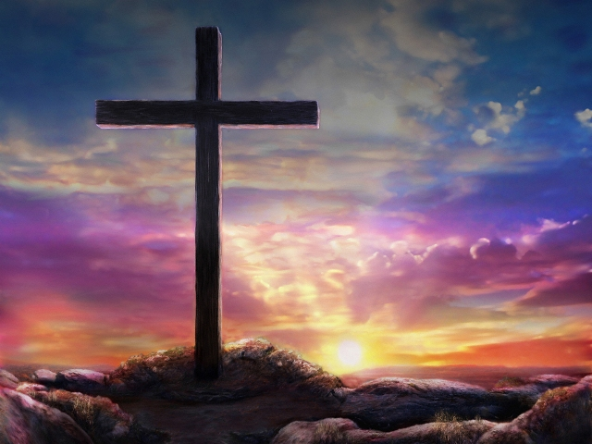
Pourquoi croire Jésus ?
…grâce à sa mort à notre place pour nos péchés et sa résurrection.
Notes:
La 4e raison de croire Jésus est parce qu’IL a tout fait pour notre rédemption.
C’est le pas final de la foi pour devenir un vrai chrétien. [tout lire]
On a confiance en Jésus à tel point qu’on LUI demande son pardon, son salut !
Romains 10v13 dit : « Car quiconque invoquera le nom du Seigneur sera sauvé. »
Et Jacques 4v2 dit : « Vous ne possédez pas, parce que vous ne demandez pas. »

Slide 16
La Bonne Nouvelle
« Jésus, portant sa croix, arriva au lieu du crâne, qui se nomme en hébreu Golgotha. C'est là qu'il fut crucifié. …ils ne comprenaient pas encore que, selon l'Écriture, Jésus devait ressusciter des morts. » Jean 19v17à18, 20v9
« Christ est mort pour nos péché ! »
Notes:
Jn18à21 racontent l’histoire de la croix et de la résurrection.
Tous les quatre Evangiles raconte les mêmes évènements historiques. [lire]
Et tous les quatre Evangiles expliquent pourquoi Christ est mort et revenu à la vie.
Jean 3v16 dit : « Car Dieu a tant aimé le monde qu'il a donné son Fils unique, afin que quiconque croit en lui ne périsse point, mais qu'il ait la vie éternelle. »

Slide 17
Pourquoi croire Jésus ?
Grâce aux multiples témoignages !
Grâce à Sa Parole convaincante !
Grâce aux vies qu’IL a transformé !
Grâce au fait qu’IL est mort et revenu à la vie, afin de sauver ceux qui LUI font confiance en demandant le salut.
www.AzBible.yolasite.com/fr
Notes:
Revoyons, réagissons, et rappelons-nous toute notre vie pourquoi nous pouvons croire Jésus !
[lire]

